Slide 1
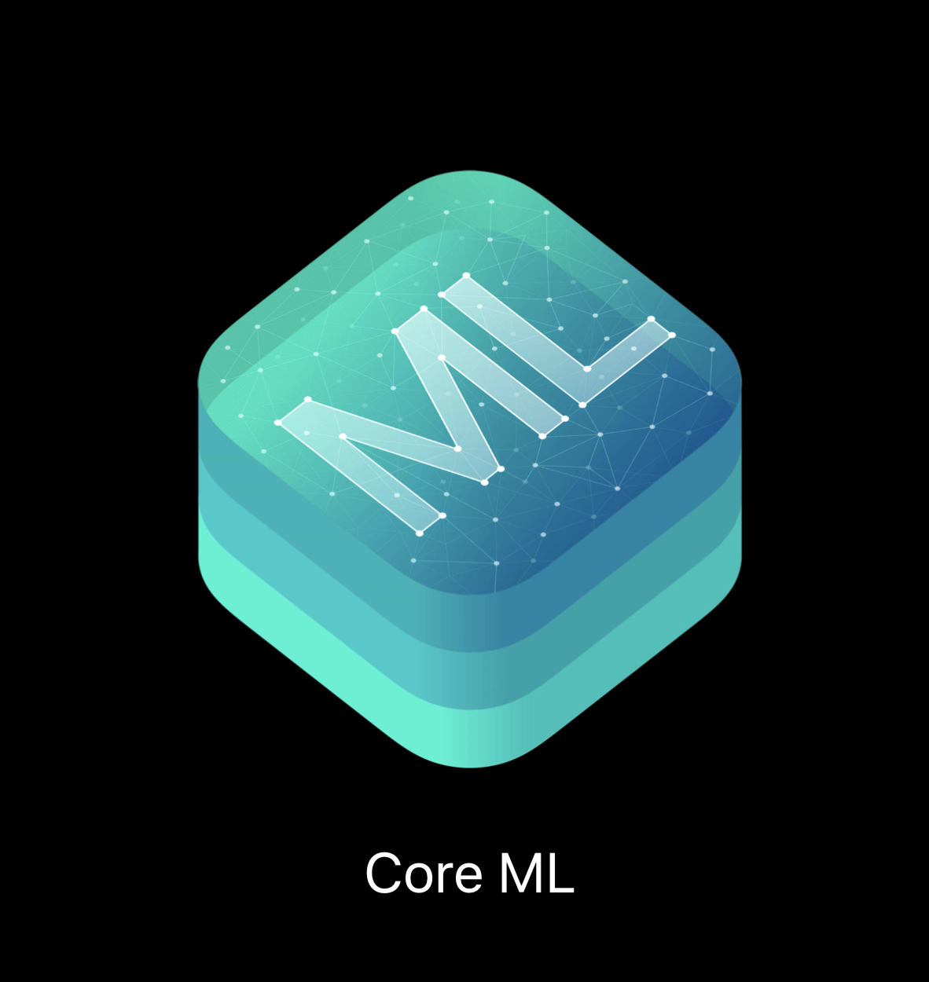
Core ML(2)
macOS Mojave required
Notes:
Core ML 2.0 aims to make models smaller, faster, and more customizable.

Slide 2
Inhoud
Core ML
Demo Cat Dog
Demo Turi Create
Model (and neural networks)
Demo coremltools

Slide 3
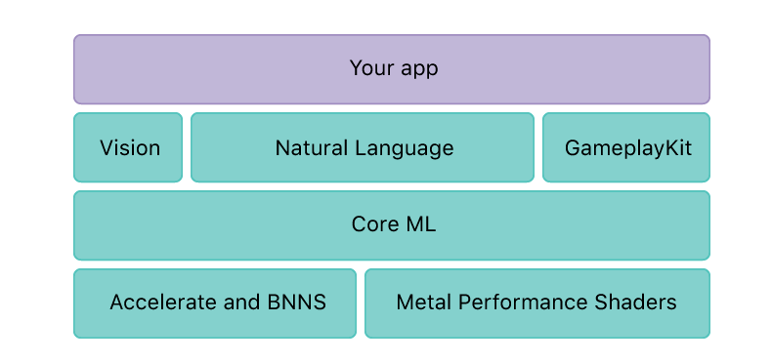
Core ML
Notes:
Core ML kiest afhankelijk van welke machine learning algoritmes je gebruikt de onderliggende frameworks. Accelerate for GPU en Metal Performance Shaders voor CPU

Slide 4
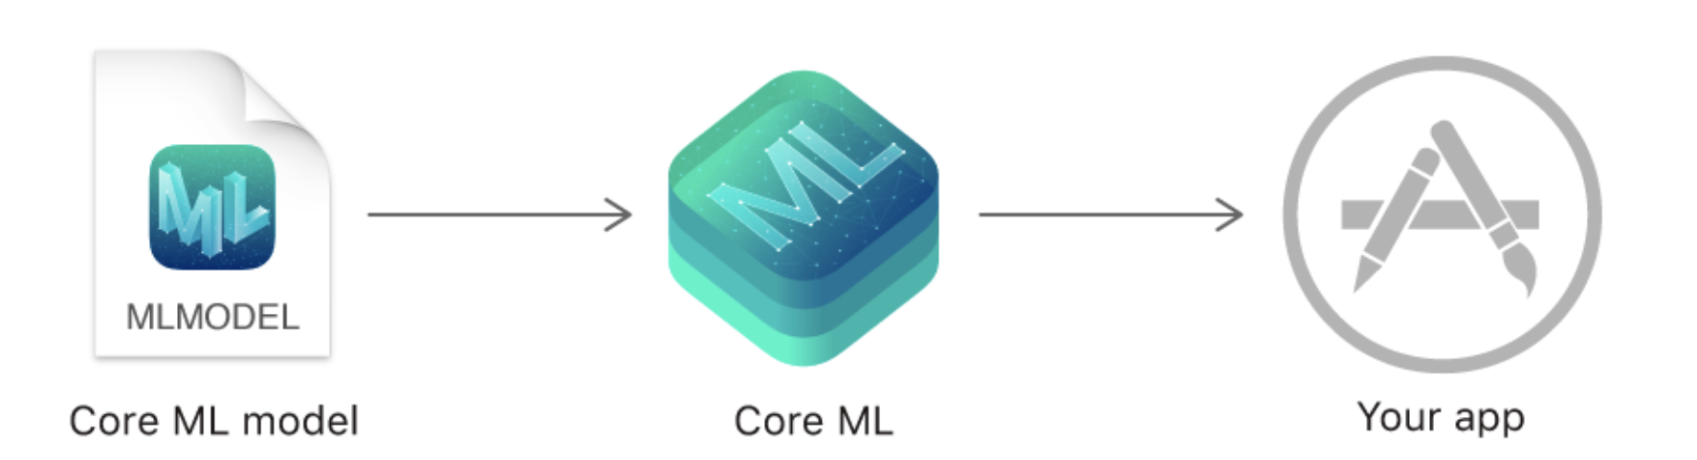
Core ML

Slide 5
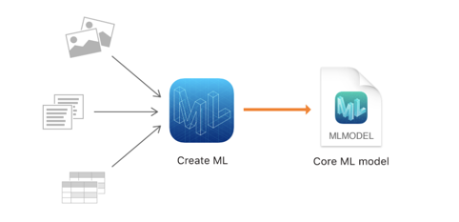
Core ML + Create ML

Slide 6
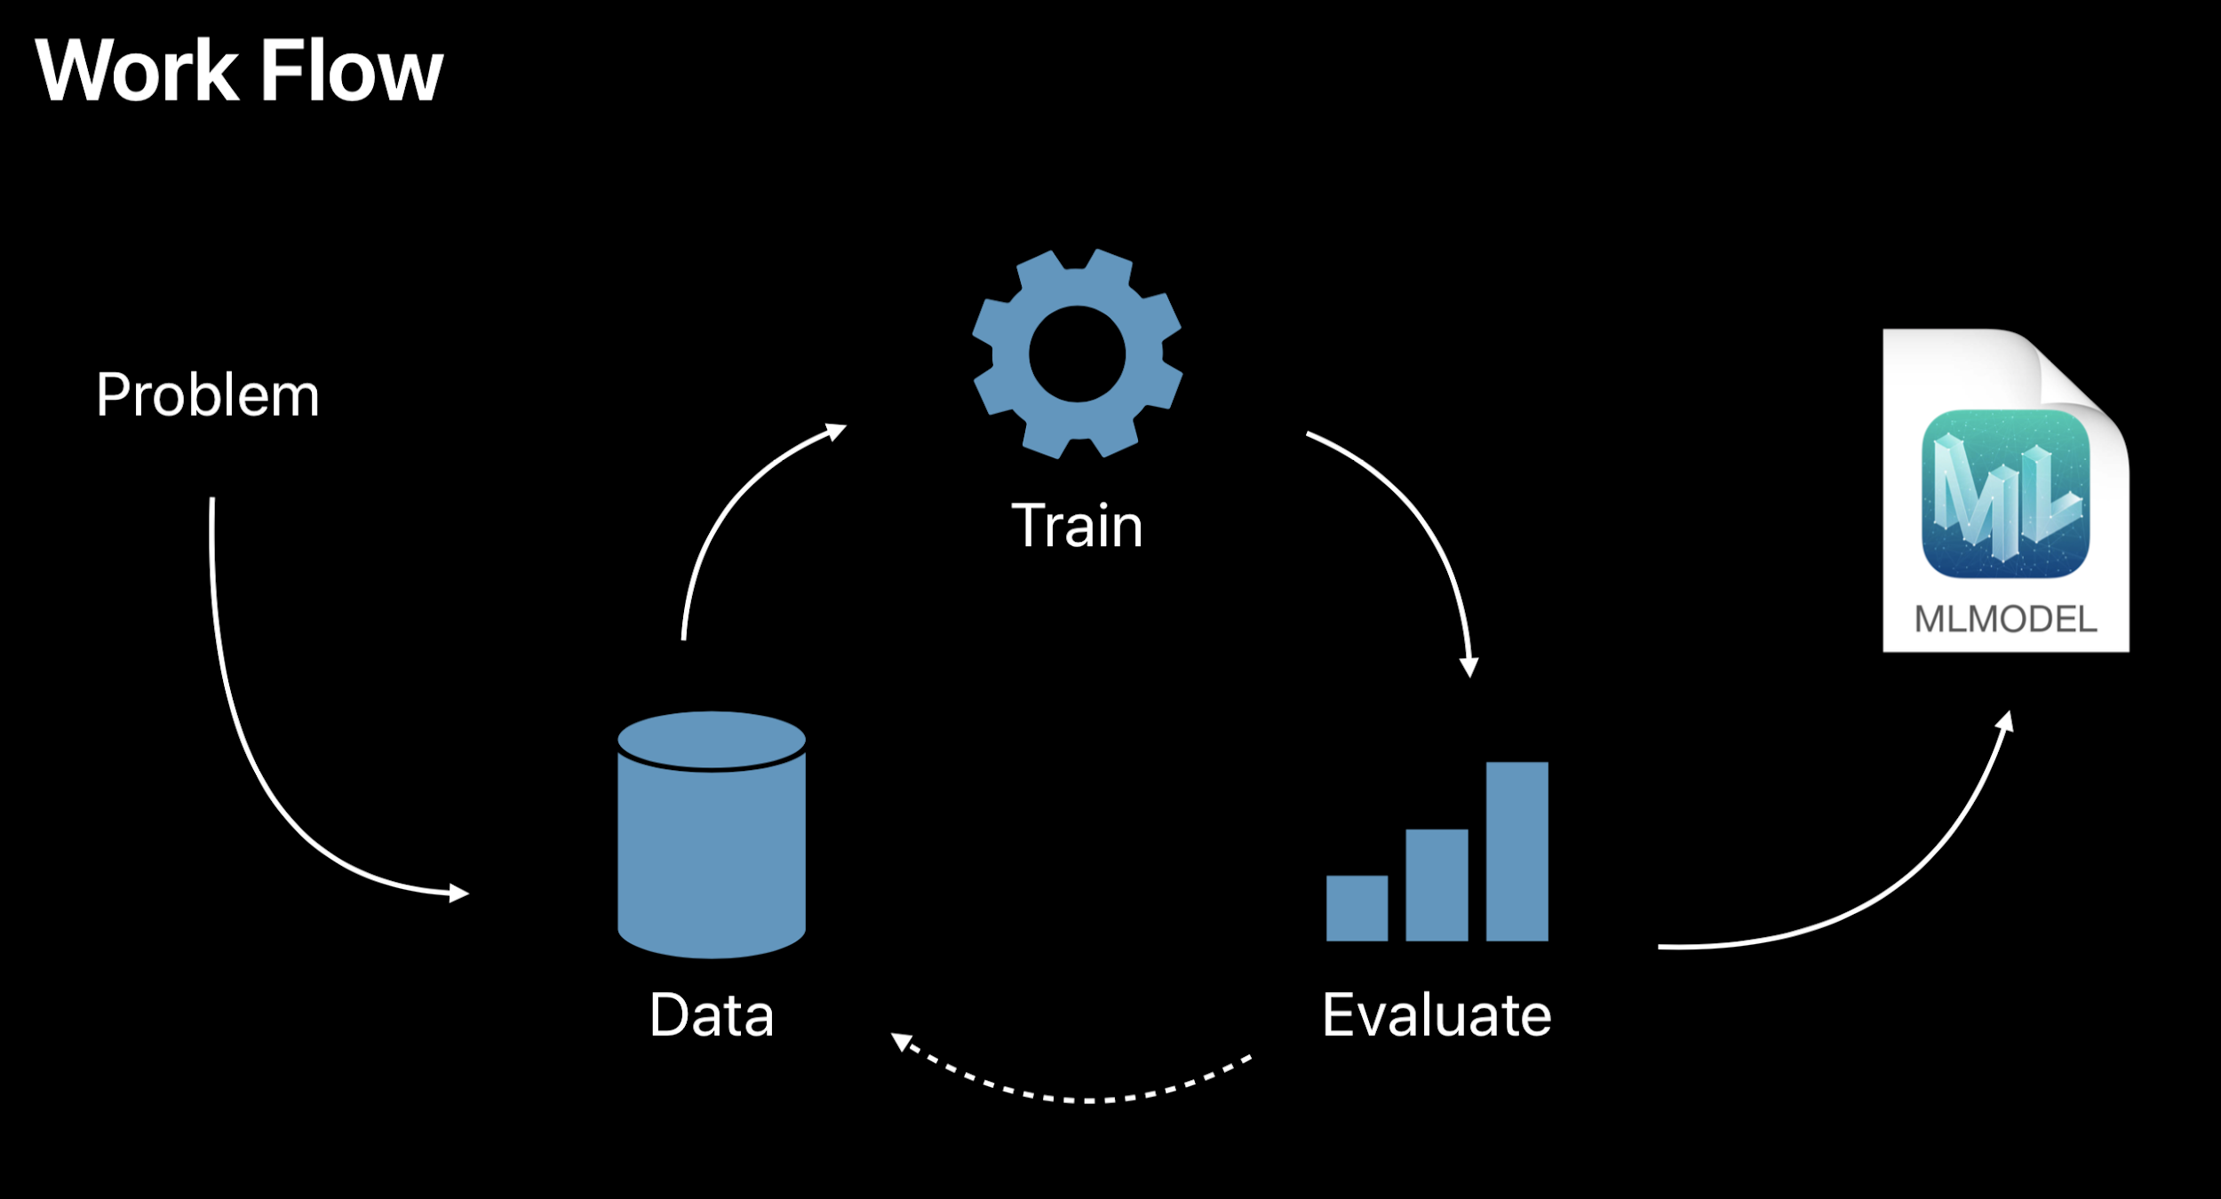
Core ML

Slide 7
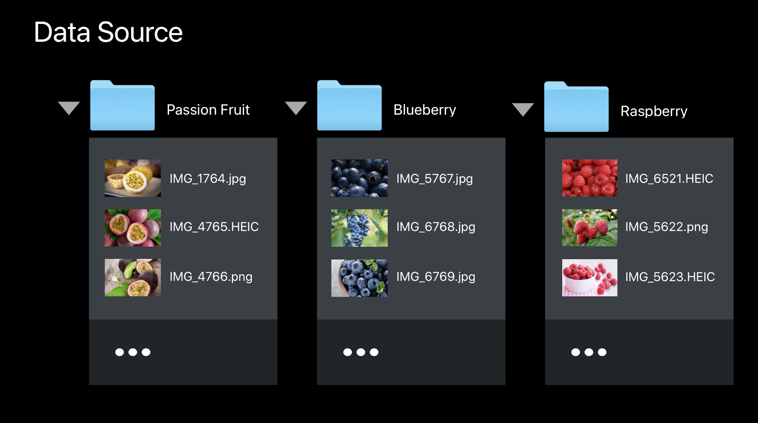
Data Source

Slide 8
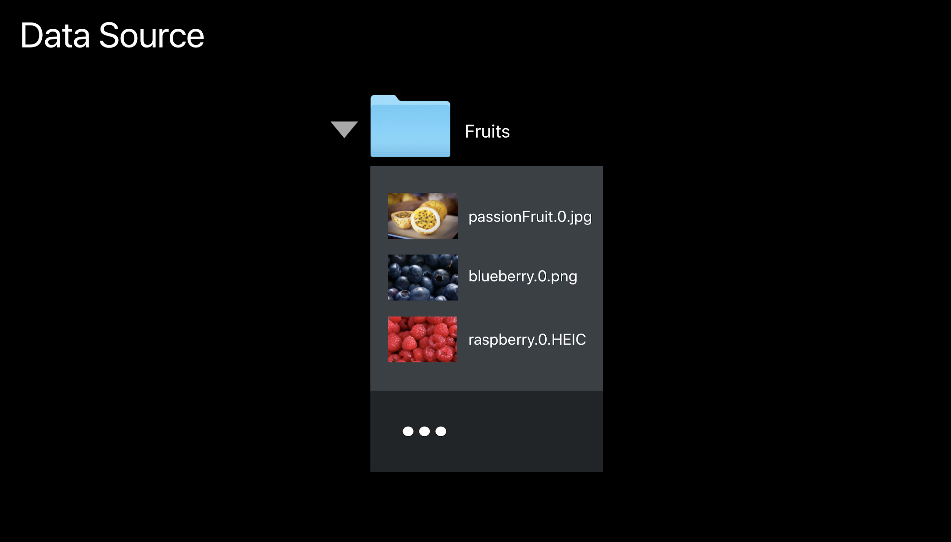

Slide 9
Requirement voor data training
-Use at least 10 images per label for the training set, but more is always better.
-Also, balance the number of images for each label.
-It’s best to use images that are at least 299x299 pixels. (The images don’t have to be the same size as each other)
- Provide images with variety. (different angles, different conditions)

Slide 10
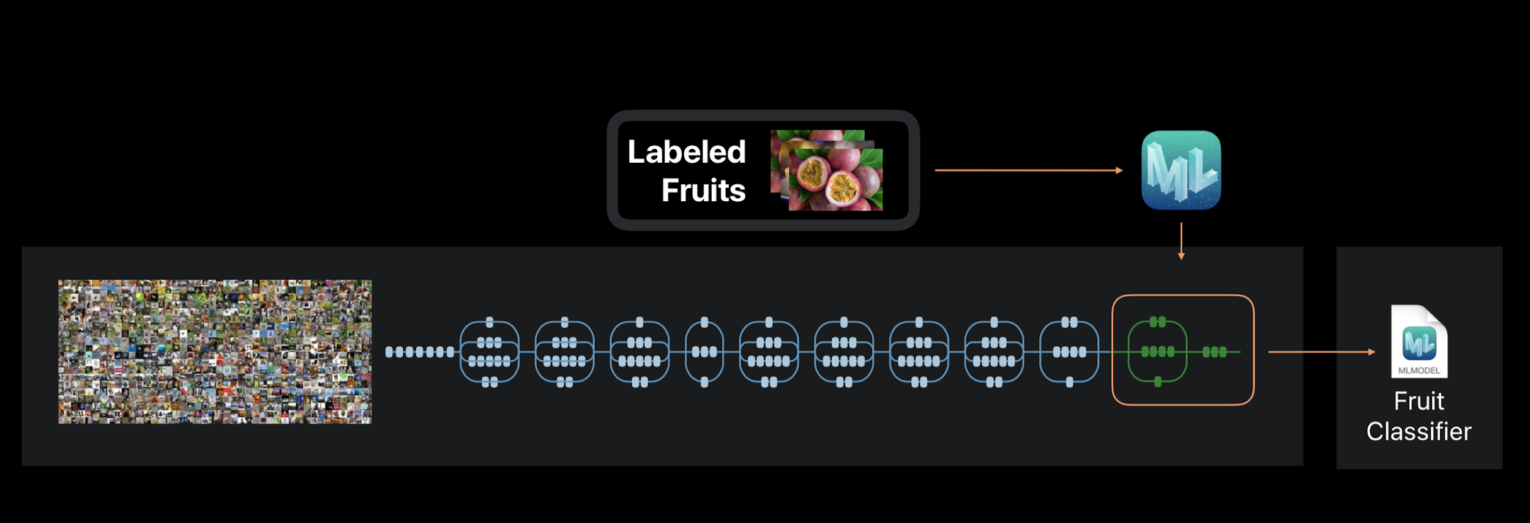
Training (transfer learning)

Slide 11
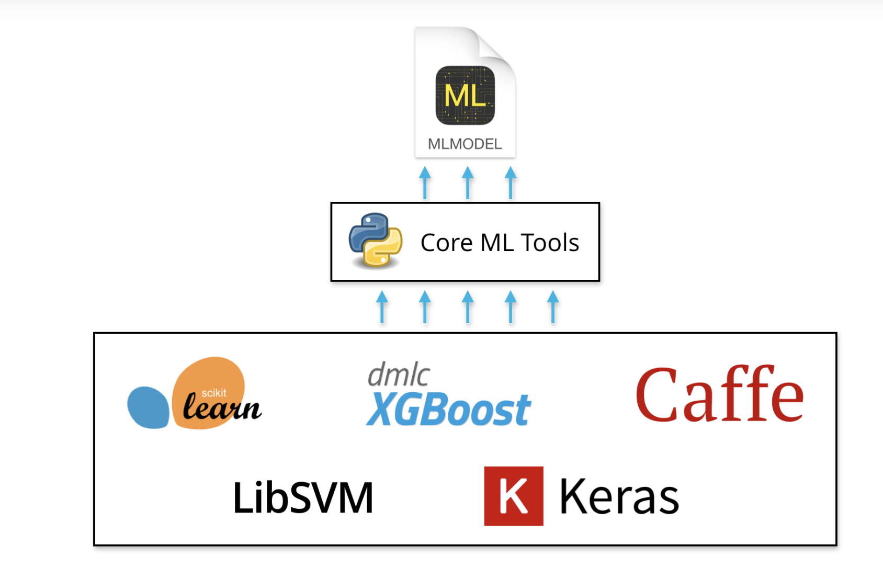
Opensource frameworks

Slide 12
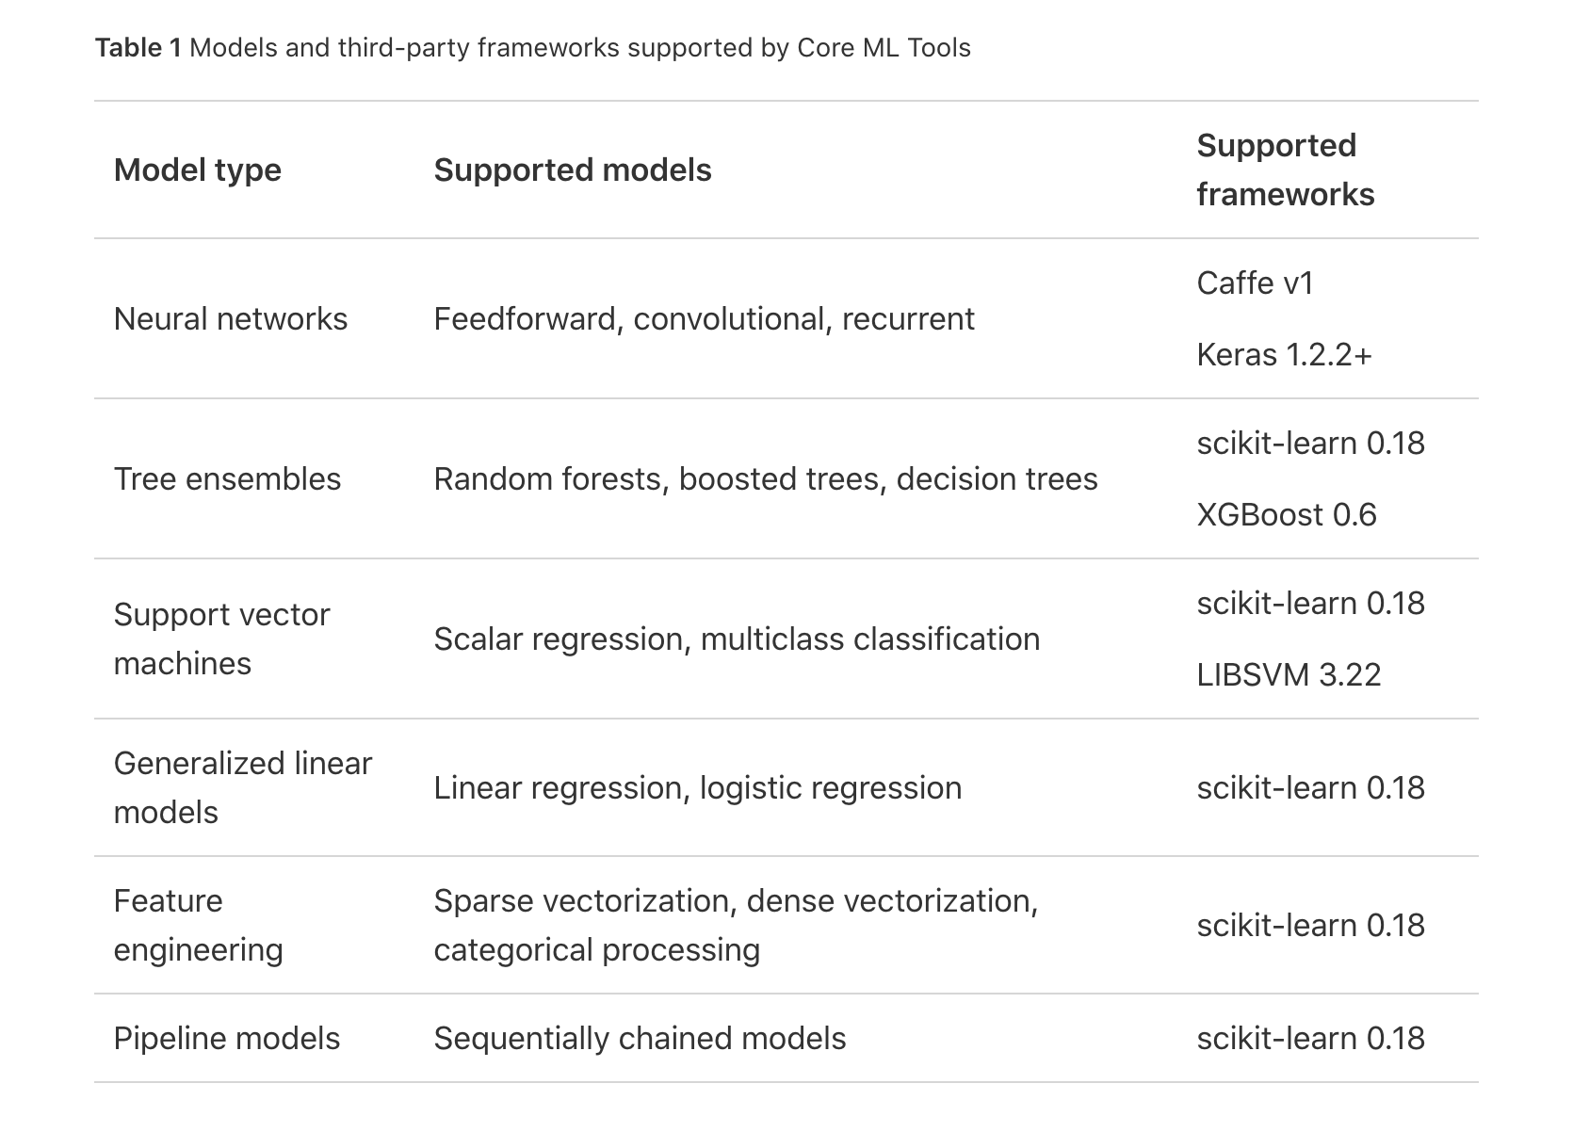

Slide 13
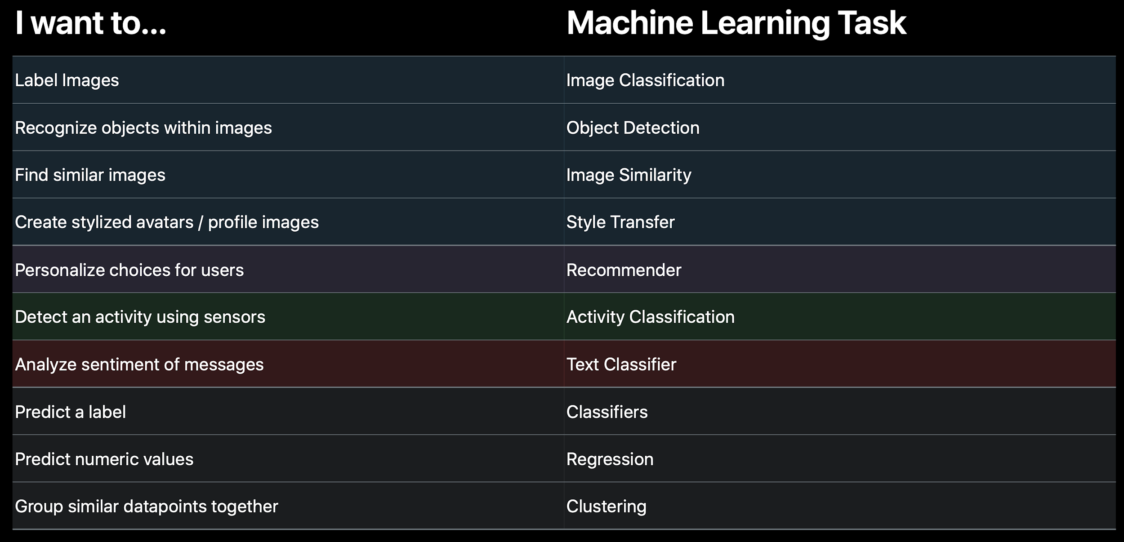
Turi

Slide 14
Demo Cat Dog
Wat gaan we doen?
Onze eigen model maken met createML
Dit kunnen we op 2 manieren doen (beide workflows gaan we behandelen)
Model gebruiken in de Camera App (Identificeren is het een kat of hond)
Notes:
stap 1 is om via de live interface builder te doen. stap 2 is om met code dit te doen.

Slide 15
Images in Simulator zetten
cp -r imagesForTheApp/ ~/Library/Developer/CoreSimulator/Devices/BD7091AB-2BCB-44F4-8A75-D9BA8C5849BD/data/Media/DCIM/100APPLE/
Notes:
Voor de demo cat dog gaan we de iphone XR gebruiken hiervoor moeten we de afbeeldingen in waar we mee willen testen in de gallery scroll van de iphone zetten. (er zit een spatie tussen imageForTheApp/ en ~)

Slide 16
Demo Turi Create
opensource framework van apple. (Over gekocht in 2016)
Notes:
Python script laten zien hoe je in een andere framework een model maakt.

Slide 17
Model
-Model Size
-Performance
-Customization
Dit geldt alleen voor neurale netwerken.
Notes:
Youtube: https://www.youtube.com/watch?v=rEDzUT3ymw4 (neural network under 1 minute)

Slide 18

Model Size
Weight Quantization = reducing the size of weight
Notes:
Number of model = hoeveel functionaliteit je model aan bied.
Number of weights = hoeveel data punten je hebt / mogelijkheden. Dit wordt groter na mate je meer data in je model hebt.
Size of weight = met welke type je data wordt geslagen.
When we quantize a model, we are also reducing the accuracy of the model along with the size. Quantization is an accuracy tradeoff

Slide 19
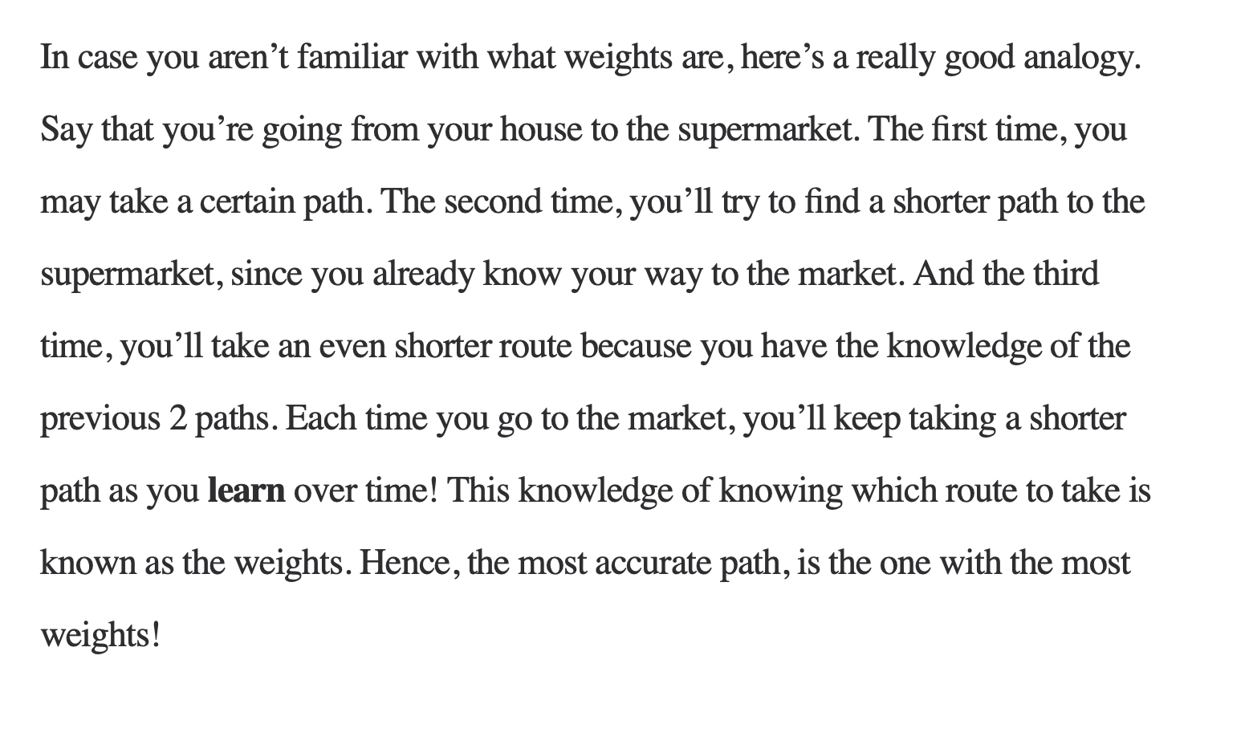
Weight?
Notes:
Weight is eigenlijk een keuze/mogelijkheid (zie neurale netwerken)
Youtube: https://www.youtube.com/watch?v=rEDzUT3ymw4 (Neural network under a minute)

Slide 20
Quantiziation kan op diverse manieren maar coremltools gebruikt de volgende twee:
Linear Quantization: is when you map the weights evenly and reduce them.
Lookup Table Quantization: the model constructs a table and groups the weights around based on similarity and reduces them.

Slide 21
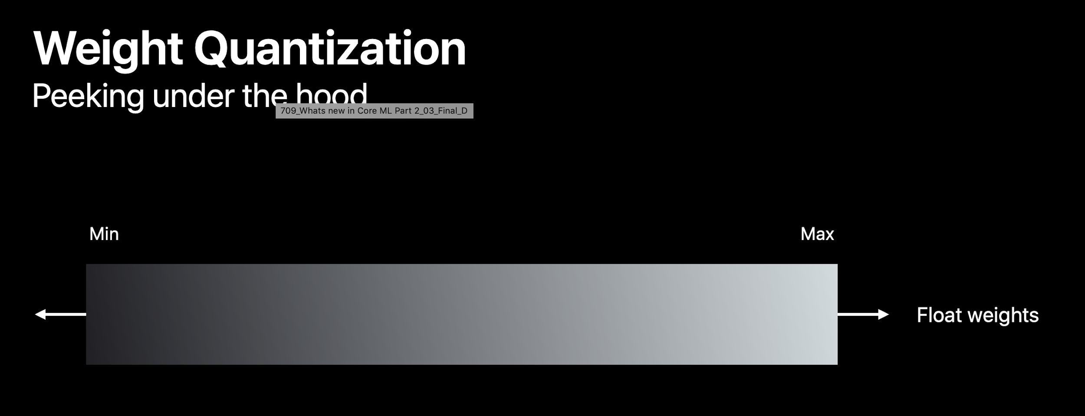

Slide 22
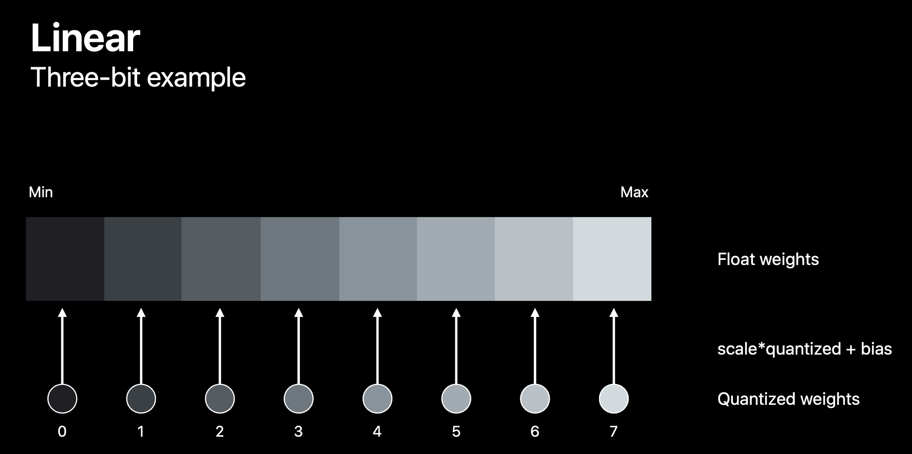
Linear Quantization

Slide 23
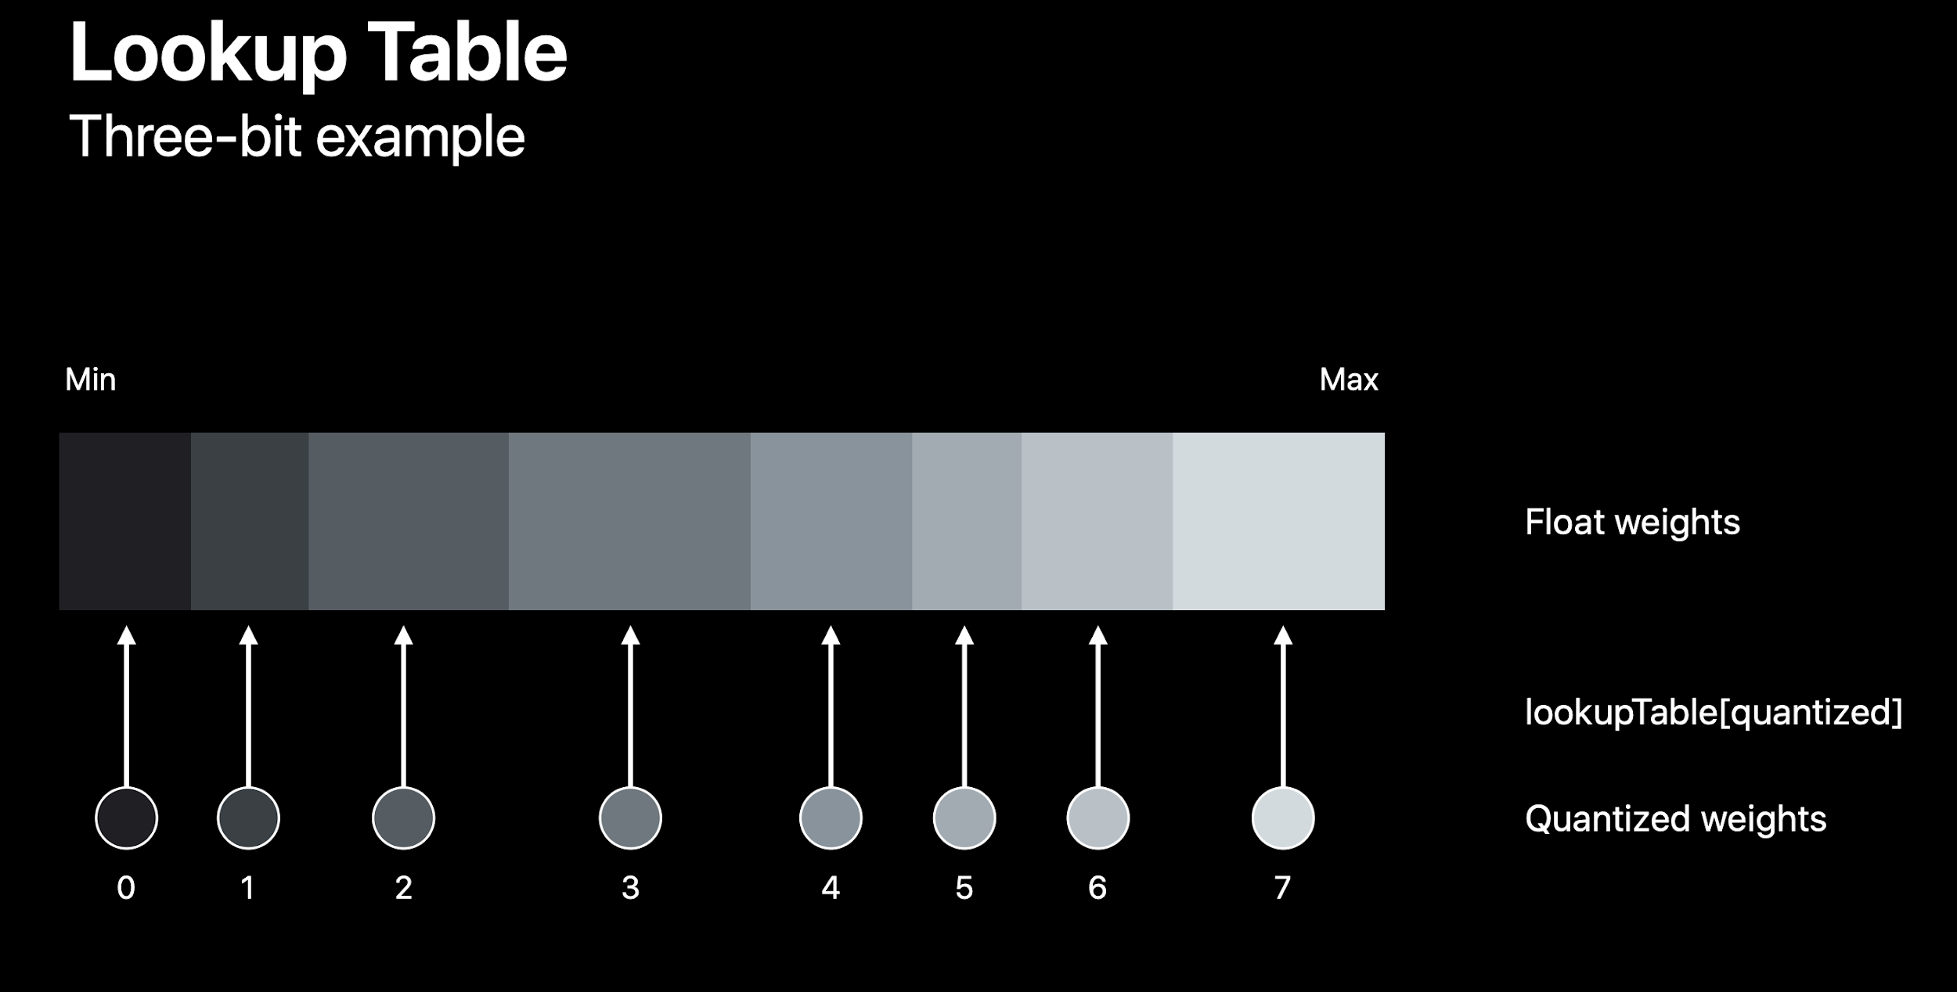
Lookup Table Quantization

Slide 24
Performance
Vroeger:
// Loop over inputs
for i in 0..< modelInputs.count {
modelOutputs[i] = model.prediction(from: modelInputs[i], options: options)
}
Nu:
modelOutputs = model.prediction(from: modelInputs, options: options)

Slide 25
Customization
Alleen voor neurale netwerken
Van toepassing als je neurale netwerk based model van een andere framework wilt converteren naar
MLCustomLayer (protocol)
  Gedrag van layers kan je beinvloeden.
Notes:
When you convert a neural network from one format to Core ML, you are transforming each layer. However, there may be some rare scenario where Core ML simply does not provide the tools to convert a layer. !

Slide 26
Before we start… with coremltools
python 2.7.15 installed
pip installed: sudo easy_install pip
cormltools installed: pip install coremltools

Slide 27
coremltools
Notes:
We gaan een model in een andere framework maken OF een bestaande model van een ander framework gebruiken en converteren naar model dat door coreml gebruikt kan worden dit gaan we doen met coremltools (in python). Verder behandelen verkleinen van model.

Slide 28
Resources
Zie resources.txt voor gebruikte referenties.

